Slide 1
Нестандартные задания как способы активизации познавательной деятельности учитель русского языка и литературы МБОУ СОШ «Шерьинская – Базовая школа» Черемных Наталья Михайловна

Slide 2
Включение в деятельность
Формирование умения самостоятельно добывать знания, анализировать, делать выводы
Развитие логики, памяти, творческих способностей
Повышение познавательной активности

Slide 3
Задание «Отгадай загадку»

Slide 4
Задание «Третий лишний» Найдите в каждой строке «лишнее» и объясните свой выбор.
шуба, ёлка, иней.
подарки, коньки, снежки.
пурга, вьюга, метель.
салют, хлопушки, петарды.
мандарины, гирлянды, куранты.
Зима чудесная. Завораживающая
природа. Блестит снег.

Slide 5
Задание «Составьте и запишите предложение»
Из данных слов и словосочетаний составьте предложение, но при условии - добавьте эпитеты.
в своих одеждах
прекрасна
зимой
в украшениях изо льда
природа
из снега

Slide 6
Задание «Найди нужное»

Slide 7
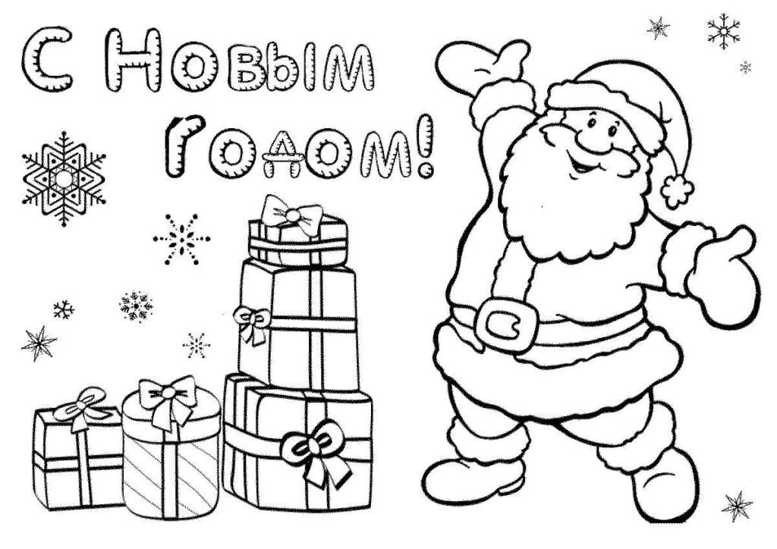
Задание «Найди нужное»
Обожайка
Каракум
Михайло Потапыч
Зачарованные
Ромашка
для Наташки

Slide 8
Задание «Собери слово»
Из кусочков других слов, взятых по заданиям, не меняя их порядок, надо получить новое слово. Возьмите …
приставку слова подвижник,
оглушенную букву слова-отгадки к загадке У избы побывал, все окно разрисовал.
третью букву слова по[т]ставка,
старославянский вариант русского -оро-.
две первые согласные буквы названия хищного животного наших лесов.
суффикс слова охлаждение.
окончание слова поземка в форме предложного падежа.

Slide 9
Ответ: поздравление

Slide 10
Задание. Отметьте № цифр, на месте которых должны стоять запятые.
Я вас 1 сидящих в зале 2 поздравляю 3
И многого 4 конечно 5 всем желаю 6
Открытий 7 коллеги 8 везенья 9
Удачи 10 и вперед движенья 11
И мира в доме 12 зарплаты достойной 13
И 14 напоследок 15 здоровья убойного.

Slide 11
С новым годом!
Я вас, 1 сидящих в зале, 2 поздравляю 3
И многого, 4 конечно, 5 всем желаю: 6
Открытий, 7 коллеги, 8 везенья, 9
Удачи, 10 и вперед движенья, 11
И мира в доме, 12 зарплаты достойной 13
И, 14 напоследок, 15 здоровья убойного!

